Slide 1
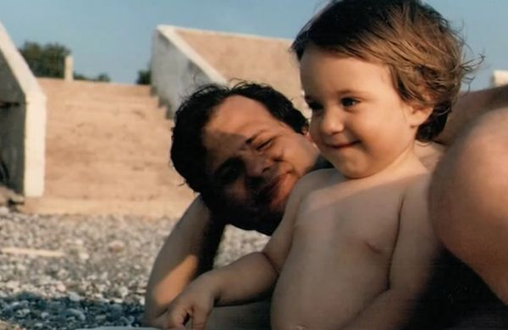
Μια αληθινή ιστορία που μας διδάσκει αγάπη και δύναμη για τη ζωή!
Μια φορά και έναν καιρό ήταν μια τετραμελής οικογένεια με δύο μικρά αγόρια, η οικογένεια Γιαννόπουλου. Το ένα από το δύο αγόρια ονομαζόταν Ανδρέας. Ένα χαρούμενο , καλόκαρδο αγοράκι που χαιρόταν τη ζωή με την οικογένειά του. Ξαφνικά, όταν ο Ανδρέας έγινε 10 χρονών διαγνώστηκε με όγκο στο κεφάλι του. Πάλεψε πολύ και πάντα με χαμόγελο για να παραμείνει δυνατός σε αυτή τη δοκιμασία!

Slide 2
Στις 9 Νοεμβρίου του 1995 ο μικρός Ανδρέας, στο μικρό του ημερολόγιο, σε μια μικρή σελίδα έγραψε με το χέρι του μια ευχή τόσο μεγάλη, τόσο ηρωική και τόσο γενναιόδωρη που τους συγκίνησε όλους!

Slide 3
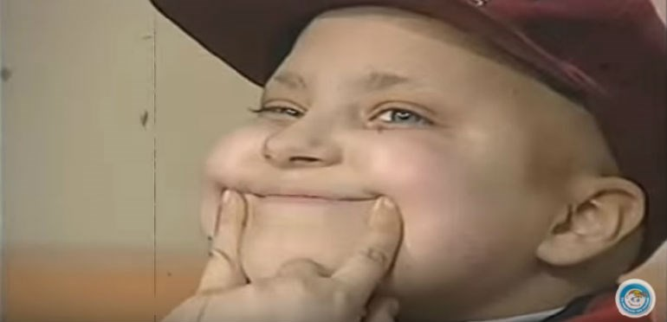
Ο μικρός Ανδρέας έφυγε από τη ζωή! Αυτό ήταν. Ο πατέρας του εγκατέλειψε τα πάντα. Άφησε πίσω του όλες τις δουλειές του. Έφυγε απ’ όλα. Μια δύναμη υπερφυσική τον οδηγούσε με ορμή. Και στοιχειωμένος από την απουσία του μικρού Ανδρέα άρχισε αμέσως να κάνει την ευχή του πραγματικότητα. Αφού το ήθελε «Χαμόγελο του Παιδιού» έτσι θα γίνει. «Χαμόγελο του Παιδιού». Όλων των παιδιών, ανεξαρτήτως χρώματος και καταγωγής.

Slide 4
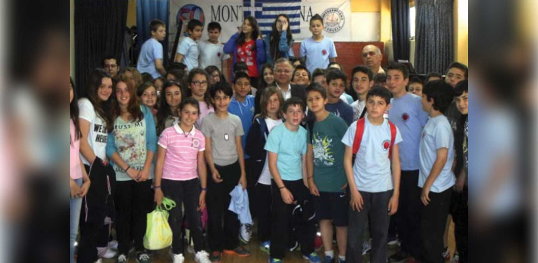
Μέχρι σήμερα το «Χαμόγελο του παιδιού» δεν έχει σταματήσει να βοηθάει παιδιά. Αντιμετωπίζει δωρεάν φαινόμενα κάθε μορφής Βίας απέναντι στα παιδιά και περιστατικών εξαφάνισης παιδιών. Είναι πάντα σε ετοιμότητά για την έρευνα και τη διάσωση κάθε παιδιού που αγνοείται, ανεξάρτητα από εθνικότητα και θρήσκευμα. Μία ομάδα εξειδικευμένων επιστημόνων (Κοινωνικοί Λειτουργοί, Ψυχολόγοι, Γιατροί, Νοσηλευτές, Διασώστες, Ειδικοί Καλλιτεχνικής Αγωγής) υποστηρίζει κάθε παιδί ασθενή ή νοσηλευόμενο και παρέχει υπηρεσίες προληπτικής ιατρικής. Στηρίζει παιδιά και οικογένειες, που βρίσκονται ή απειλούνται να βρεθούν σε κατάσταση φτώχειας.

Slide 5
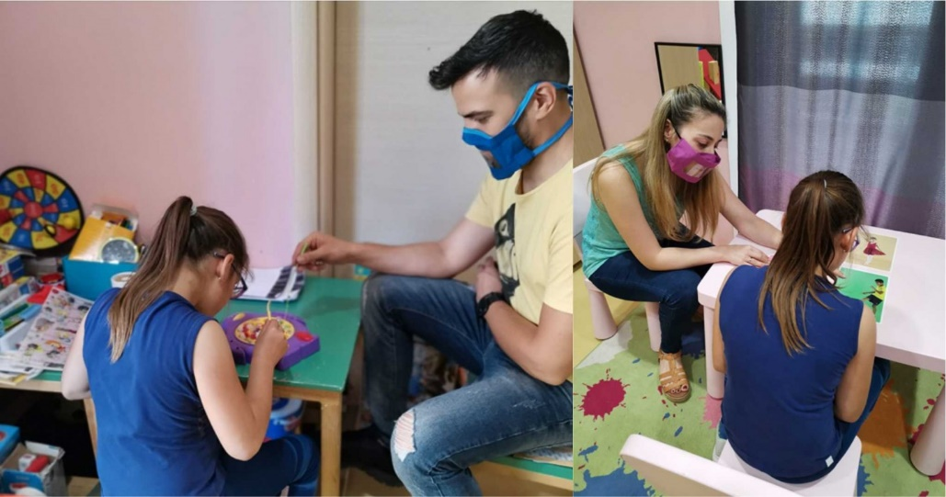
Το «Χαμόγελο του παιδιού» θα έχει για πάντα την ψυχή ενός 10χρονου αγοριού που πιστεύει ότι ΟΛΑ είναι δυνατά και ότι τα όνειρα μπορούν να γίνουν πραγματικότητα.

Slide 6
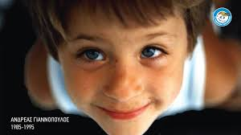
Νομίζω τελικά ότι αυτό είναι τα Χριστούγεννα! Όχι μόνο τα στολίδια, τα χριστουγεννιάτικα δέντρα και τα δώρα, αλλά η ΑΓΑΠΗ! Η αγάπη μου μας δίδαξε ο Χριστός, η αγάπη και η δύναμη που μας δίδαξε ένα μικρό αγοράκι, η αγάπη που δίδαξε μια πανδημία. Αυτή που υπάρχει στις καρδιές μας για αυτούς που δεν μπορούμε τώρα να αγκαλιάσουμε, αυτή που υπάρχει στις καρδιές μας για όσους δεν ξέρουμε καν, αλλά μας έχουν ανάγκη!
Μουσική: Κόκκινα φανάρια
Σταύρος Ξαρχάκος

